Slide 1
Testimonial Kruispuntbank Sociale Zekerheid
Hoe worden persoonsgegevens gecategoriseerd ?
Hoe geschiedt de Gegevensbeschermingseffectbeoordeling (GEB) ?

Slide 2
Gegevenscategorisering

Slide 3
Gegevenscategorisering bij ISZ
Minimale normen geldend voor hele sociale sector, gestoeld op ISO 27001
zie https://www.ksz-bcss.fgov.be/nl/veiligheid-en-privacy/publicaties/minimale-normen
Norm 5.5.1 handelt over data classificatie en bevat volgende verplichtingen
voorziene bescherming of classificatie van informatie toepassen inclusief bijhorende informatieveiligheid- en privacy-maatregelen volgens een intern classificatieschema dat in lijn is met de specifieke wetgeving terzake alsook met de internationale regelgeving
gepaste procedures en registers opstellen, valideren, implementeren, communiceren en onderhouden voor het labelen (etiketteren) en voor het verwerken van alle in beheer zijnde informatieverzamelingen, informatiedragers en informatiesystemen in overeenstemming met het interne classificatieschema.
de regel toepassen dat de classificatie die door de soort informatie bepaald wordt ook geldt voor het hogere niveau van informatiesystemen, dat wil zeggen dat, indien een systeem geheime informatie verwerkt, het hele systeem als geheim wordt aangemerkt, tenzij voor dat hogere niveau maatregelen genomen zijn binnen het informatiesysteem.
alle classificaties van alle kritieke systemen moeten centraal vastgelegd worden door de eigenaren
alle classificaties van alle kritische systemen moeten jaarlijks gecontroleerd worden door de informatieveiligheidsconsulent (CISO) en/of de functionaris voor gegevensbescherming (DPO)
de controlemaatregelen afstemmen op de risico’s, waarbij rekening dient te worden gehouden met technische mogelijkheden en de kosten van de te nemen maatregelen

Slide 4
Dataclassificatie: 5 niveau’s
Niveau 4 zeer geheim (top secret )
gegevens, materiaal, technologieën, … waarvan de kennis of het gebruik de werking van Europa of België ernstig in gevaar brengt
omwille van de coherentie met de positie van de instellingen binnen Europa en België wordt dit classificatieniveau niet gebruikt in de instellingen van de sociale zekerheid
Niveau 3: geheim (secret – high classified)
ongepast gebruik van de informatie
kan een van de essentiële belangen van de instelling ernstig schaden
heeft een impact op de privacyrechten van een significante groep van mensen
Niveau 2: vertrouwelijk (classified)
ongepast gebruik van de informatie
kan één van de belangen van de instelling schaden of haar werking in gevaar brengen
heeft een impact op de privacyrechten van een groep van mensen of van kwetsbare personen en/of kinderen
Niveau 1: beperkt (sensitive unclassified)
ongepast gebruik van de informatie
kan een belang van een dienst schaden of het functioneren van een ambtenaar of een groep personen in het kader van hun functie binnen de instelling in gevaar brengen
heeft een impact is op de privacyrechten van een (percentagegewijs) beperkte groep van mensen of van een individuele persoon
Niveau 0: niet geklasseerd (unclassified)
informatie mag zonder probleem verspreid mag worden omdat het niet het belang van de instelling, een dienst of het functioneren van een ambtenaar of een groep personen in het kader van hun functie binnen de instelling in gevaar brengt

Slide 5
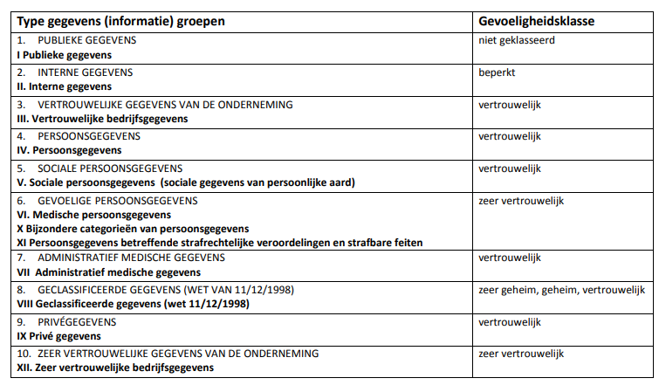
Mapping van persoonsgegevens naar classificatieniveau

Slide 6
Praktische tips
De (verwerkings)verantwoordelijke van de informatie bepaalt het classificatieniveau
op basis van wettelijke bepalingen of impactanalyse
bepaalt wie toegang krijgt tot de informatie
ten laatste op het moment van het verkrijgen of creëren van de informatie
Bepaal het classificatieniveau op basis van een realistische riszico-analyse
werkbaarheid en operationele kost zijn ook belangrijk
Het object van classificatie is informatie
de classificatie draagt door op de systemen waarop de informatie bewaard wordt en deze moeten dus de juiste garanties bieden om de gegevens te beschermen
impact kan beperkt worden voor informatie op zelfde systeem met lagere classificatie indien er bijkomende maatregelen voor informatie met hogere classificatie worden genomen (bv. encryptie op cloud systemen)

Slide 7
Hulpmiddelen binnen de sociale sector
Uniek dossier
beschrijving van de gegevenssets gebruikt in toepassingen, de doeleinden van verwerking, de betrokkenen, de toegangsgerechtigden, …
bepalen van het authenticatieniveau
bepaling van de loggings in systeem van cirkels van vertrouwen
Informatieveiligheidscomité
geeft beraadslaging met normatieve kracht over uitwisseling van gegevens
bepaalt minimale middelen voor veilige verwerking van gegevens
Basisdiensten ter ondersteuning van de ISZ
FAS biedt authenticatiemiddelen van verschillende niveaus aan
vercijfering
logging

Slide 8
Gegevensbeschermingseffectbeoordeling (GEB)

Slide 9
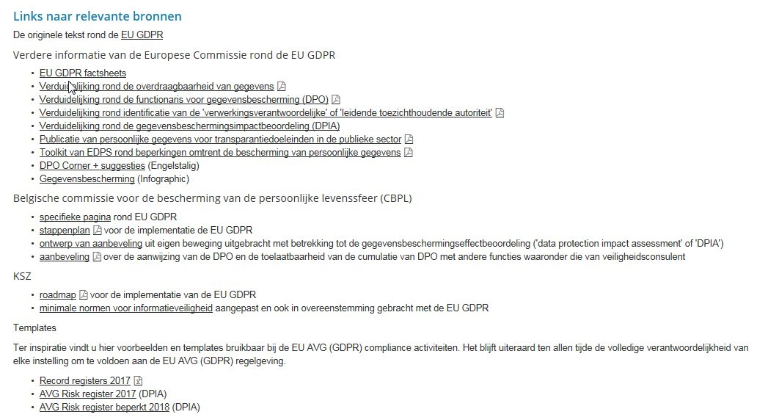
GEB-proces: ondersteunende template
https://www.ksz-bcss.fgov.be/nl/veiligheid-en-privacy/general-data-protection-regulation

Slide 10
Is GEB nodig ? - Basis screening
Basis screening kan worden uitgevoerd op basis van een template
Basis screening in template is gebaseerd op verschillende criteria
artikel 35 AVG
wanneer een soort van verwerking waarschijnlijk resulteert in een hoog risico voor de rechten en vrijheden van natuurlijk (overweging 75 AVG)
aanbeveling uit eigen beweging van de CBPL m.b.t. gegevens-beschermingseffectbeoordeling en voorafgaande raadpleging (CO-AR -2018-001)
Werkgroep Artikel 29: richtsnoeren voor gegevensbeschermings-effectbeoordelingen
Vuistregel: zodra 2 risico’s uit template zich voordoen is een GEB noodzakelijk

Slide 11
GEB-proces
Eens een GEB nodig is, maak je een risicoanalyse van je verwerking
je toetst je verwerking aan de lijst met risico’s
je raadpleegt daarbij de betrokkenen
Je bepaalt vervolgens de maatregelen die je kunt nemen om de risico’s op te vangen
Wanneer de maatregelen genomen werden, bekijk je de overblijvende risico’s
Wanneer de overblijvende risico’s aanvaardbaar zijn, ben je klaar
Wanneer de overblijvende risico’s hoog zijn, is er voorafgaand advies van de GBA nodig alvorens de verwerking kan starten

Slide 12
Raadplegen van de betrokkenen
Alhoewel de AVG het raadplegen van de betrokkenen niet in alle gevallen verplicht, meent de WP Article 29 dat dit de regel is en dat niet-raadpleging moet gemotiveerd worden
Je kunt de betrokkenen rechtstreeks raaplegen wanneer er niet te veel zijn (bvb. eigen personeel)
Je kunt representatieve organisaties raadplegen wanneer er veel betrokkenen zijn, bvb. patiënten-, consumenten-, werknemers- of werkgeversorganisaties
Het volgen van de opinie van de betrokkenen is niet verplicht mits motivering

Slide 13
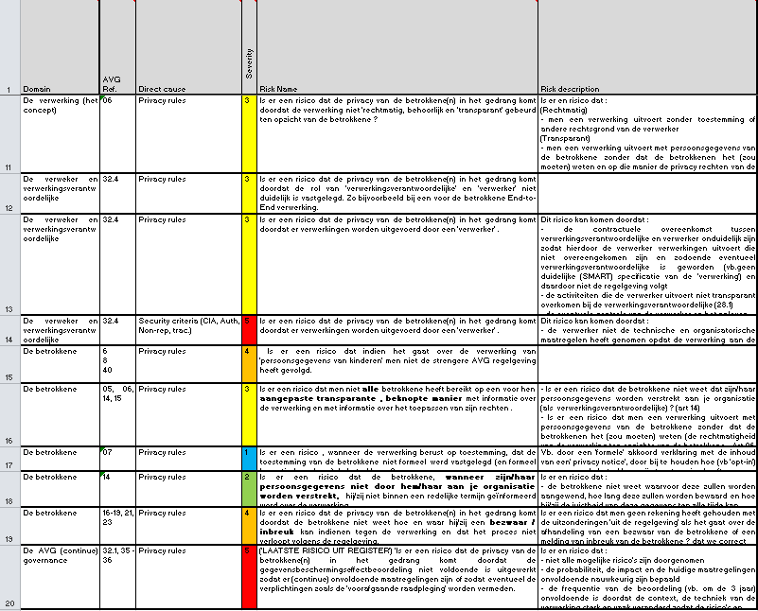
Template: lijst met risico’s gebaseerd op AVG

Slide 14
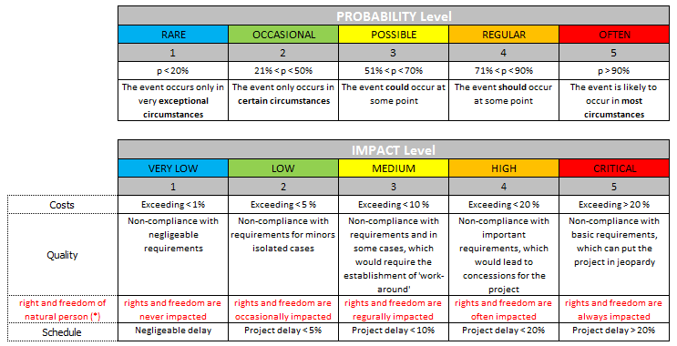
Template: beoordelen van risico’s

Slide 15
Template: tussentijds resultaat

Slide 16
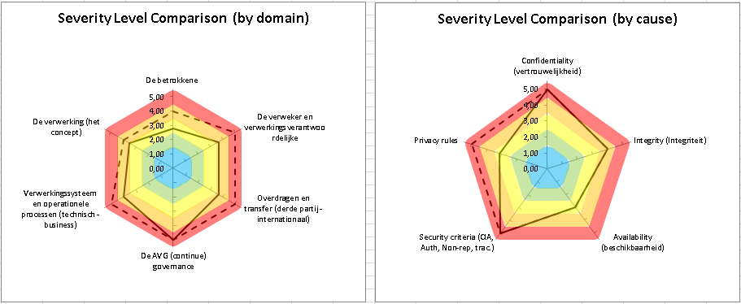
Template: tussentijds resultaat

Slide 17
Template: inbrengen van maatregelen

Slide 18
Template: eindresultaat

Slide 19
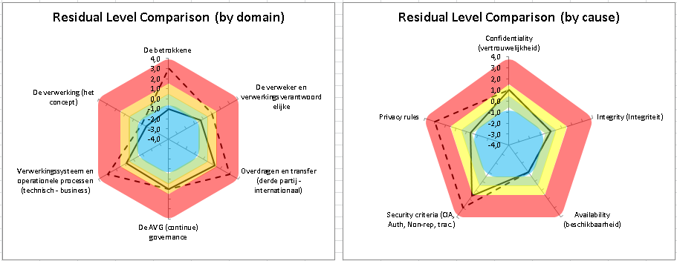
Template: eindresultaat

Slide 20
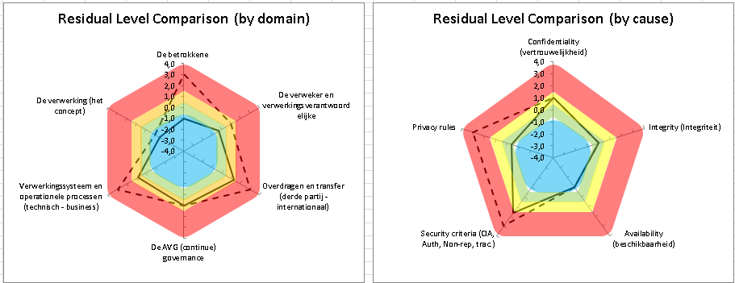
Template: eindresultaat
Resultaat van GEB = (berekend) overblijvend risico voor
de voorgenomen verwerking
Als het resultaat in het rood gaat => advies van GBA alvorens verwerking te starten

Slide 21
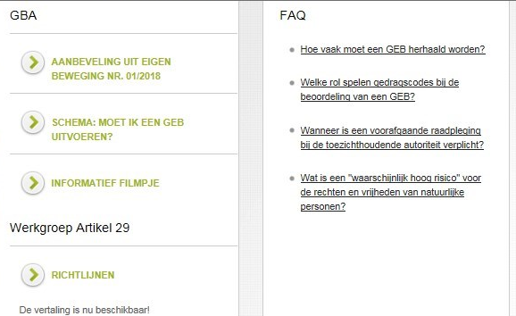
GEB: documentatie
Werkgroep Artikel 29: richtsnoeren voor gegevensbeschermingseffect-beoordelingen en bepaling of een verwerking ‘waarschijnlijk een hoog risico inhoudt’ in de zin van Verordening 2016/679 (1)
B: aanbeveling uit eigen beweging met betrekking tot de gegevensbeschermingseffectbeoordeling (2)
zie https://www.gegevensbeschermingsautoriteit.be/gegevensbeschermingseffectbeoordeling-0, onderaan links
UK: conducting privacy impact assessments code of practice, Information Commissioner’s Office (ICO), 2014
(2)
(1)

